Slide 1
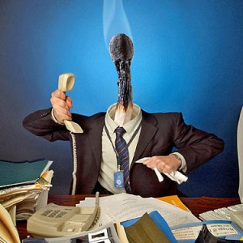
ПЕДАГОГТАРҒА АРНАЛҒАН СЕМИНАР
СЕМИНАР ДЛЯ ПЕДАГОГОВ
Тақырыбы: «КӘСІБИ КҮЮ СИНДРОМЫ» ЖӘНЕ ОНЫҢ АЛДЫН АЛУ тема:
« СИНДРОМ ПРОФЕССИОНАЛЬНОГО ВЫГОРАНИЯ»
И ЕГО ПРОФИЛАКТИКА
Материалы подготовлены психологом СОШ № 6 Маняковой М.В.

Slide 2
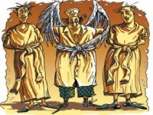
Кәсіби күюдің кезеңдері
Стадии профессионального выгорания
Первая стадия
Вторая стадия
Третья стадия

Slide 3

Кәсіби күюдің үш аспектісі
Три аспекта профессионального выгорания
Первый
Второй
Третий

Slide 4

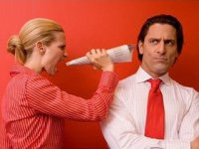
Кәсіби күюдің белгілері
Симптомы профессионального выгорания
ПЕРВАЯ ГРУППА:
Психофизические симптомы
ВТОРАЯ ГРУППА:
Социально-психологические симптомы
ТРЕТЬЯ ГРУППА:
Поведенческие симптомы

Slide 5

Кәсіби күюдің сыртқы және ішкі жағдайлары
Внешние и внутренние условия профессионального выгорания
УСЛОВИЯ (ФАКТОРА) ПРОФЕССИОНАЛЬНОГО ВЫГОРАНИЯ
Личностный фактор
Организационный фактор
Ролевой фактор
Наличие психологически трудного
контингента

Slide 6
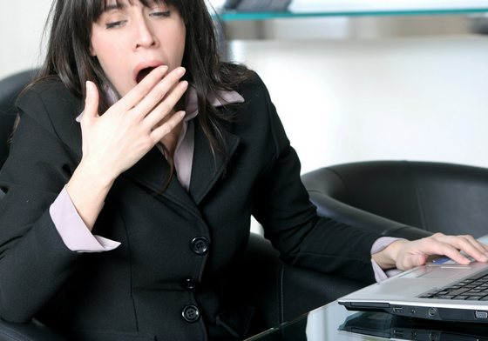

Алдын алу мен психологиялық көмек
Профилактика и психологическая помощь
Забота о себе и снижение уровня стресса
Трансформация негативных убеждений
Повышение уровня профессионального мастерства

Slide 7

Способы саморегуляции
Целительные возможности смеха
Упражнения на дыхание со снятием мышечного напряжения
Избегание ненужной конкуренции
Определение краткосрочных и долгосрочных целей
Доставлять себе радость

Slide 8


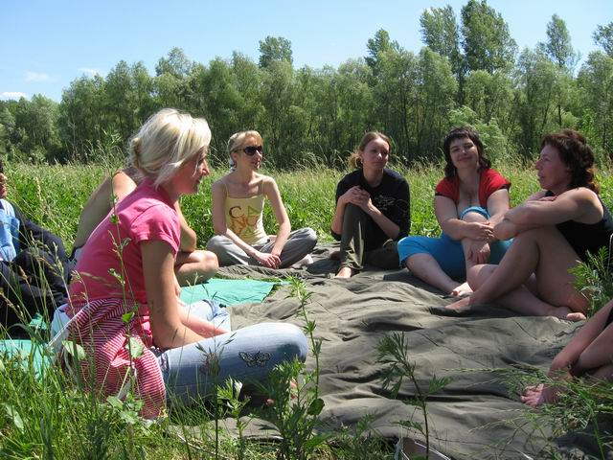





Slide 9

Назарларыңызға рақмет!
Благодарю за внимание!

